Slide 1
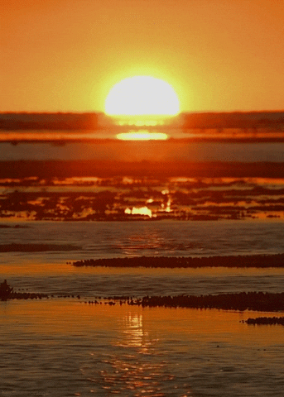
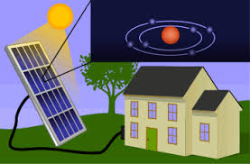
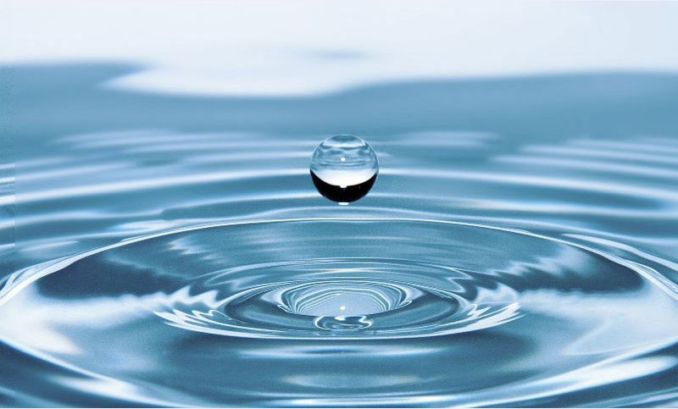
আজকের ক্লাসে সবাইকে স্বাগত

Slide 2




পরিচিতি
শ্রেণি: ৫ম
বিষয়: প্রাথমিক বিজ্ঞান
অধ্যায়: ১৩
পাঠ প্রাকৃতিক সম্পদ
পাঠ্যাংশ প্রাকৃতিক সম্পদের যথাযথ ব্যবহার ।
সময়: ৪৫ মিনিট
শাহনাজ ফেরদৌসী জুঁই
সহকারি শিক্ষক
মাধবপুর সরকারি প্রাথমিক বিদ্যালয়
ছাতক, সুনামগঞ্জ।

Slide 3
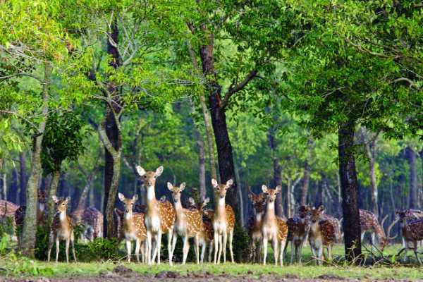
শিখনফল
এ পাঠ শেষে শিক্ষারথীরা যা জানবে

Slide 4
পূর্ব পাঠ আলোচনা
সম্পদ কি ?
সম্পদ হলো এমন কিছু , যা মানুষ ব্যবহার করে উপকৃত হয় ।
সম্পদকে দুইভাগে ভাগ করা যায় । প্রাকৃতিক সম্পদ, মানবসৃষ্ঠ সম্পদ ।
প্রাকৃতিক সম্পদ থেকে আমরা কি কি পেয়ে থাকি?
প্রাকৃতিক সম্পদ থেকে আমরা খাদ্য,বস্ত্র,বাসস্থান এবং শক্তি পেয়ে থাকি।

Slide 5
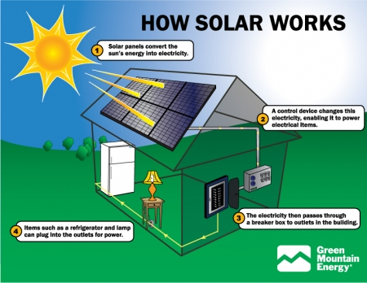
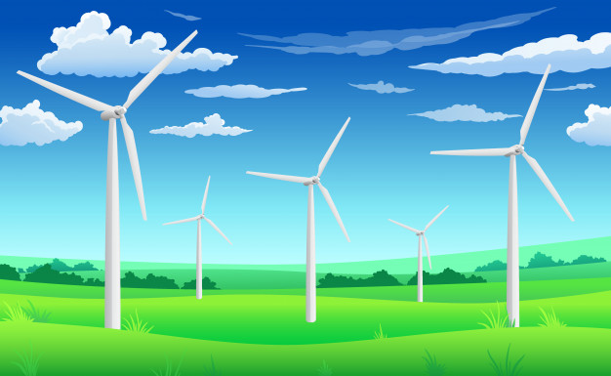


চলো মনোযোগ দিয়ে কিছু ছবি দেখি

Slide 6
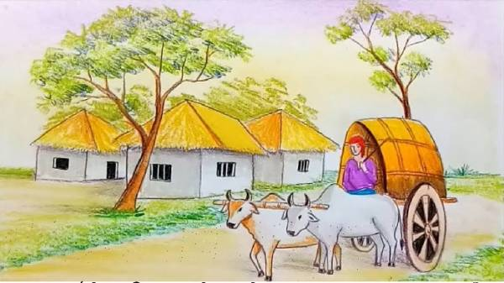
আজকের পাঠ
প্রাকৃতিক সম্পদের যথাযথ ব্যবহার

Slide 7
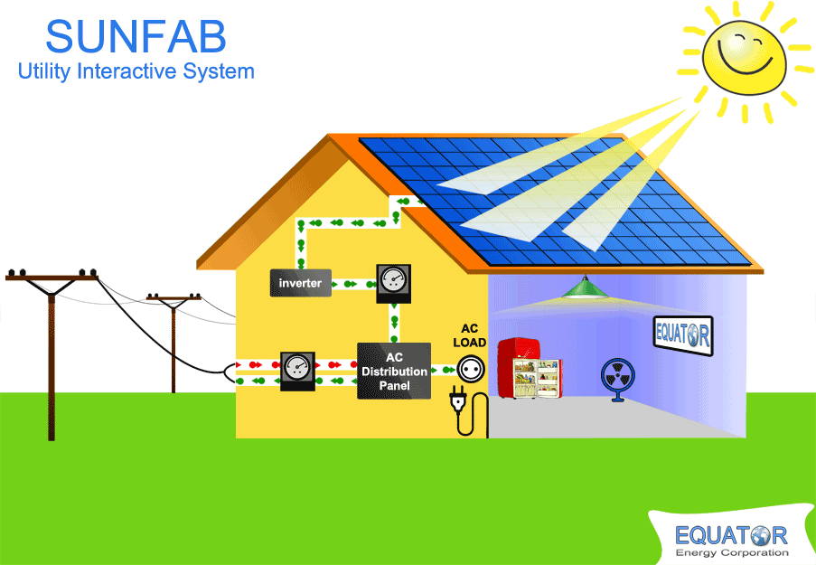
নিচের ছবিতে কী দেখছ?
শক্তি উৎপাদন এবং নতুন কিছু তৈরি করার জন্য আমরা প্রাকৃতিক সম্পদের উপর নির্ভরশীল।

Slide 8
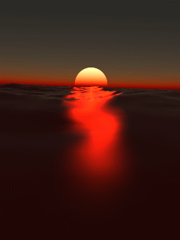
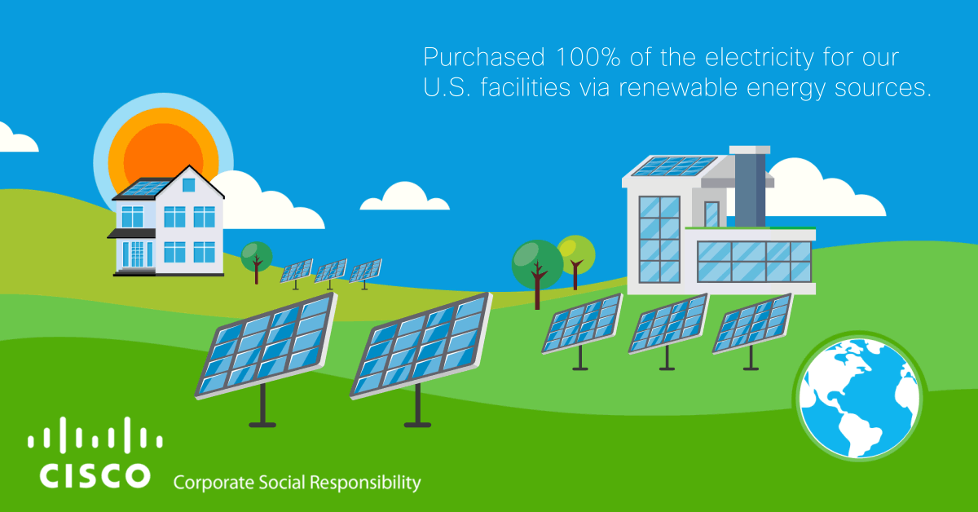
নিচের ছবিগুলো লক্ষ কর:
পানির স্রোত ও সূর্যের আলো ব্যবহার করে আমরা সৌর প্যানেল তৈরি বিদ্যুৎ শক্তি পাই।

Slide 9
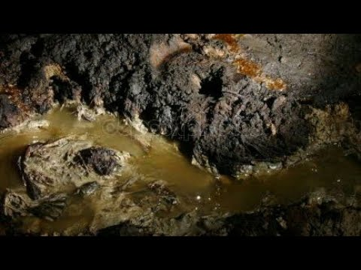
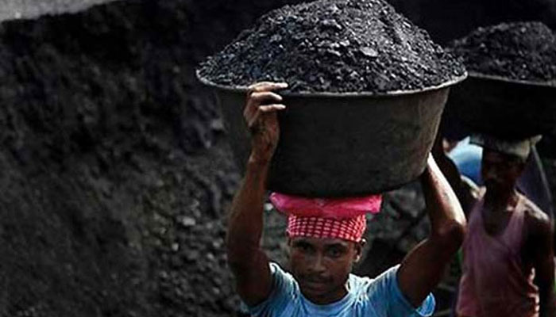
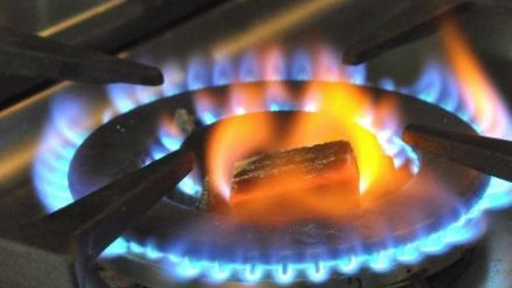
নিচের ছবিতে কি কি দেখছ?
তৈল
কয়লা
প্রাকৃতিক গ্যাস
পাশাপাশি এর যথাযথ ব্যবহার করতে হবে।
এগুলো অনবায়যোগ্য সম্পদ।
কিছু প্রাকৃতিক সম্পদ সীমিত। আমাদের এই সকল সম্পদের বিকল্প খুঁজে বের করতে হবে।

Slide 10
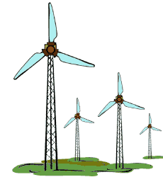
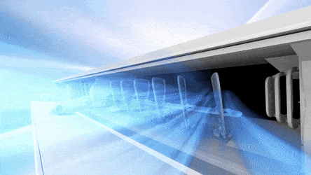
নিচের ছবিতে কী ঘটছে?
বায়ুপ্রবাহ উইন্ডমিলের পাখা ঘোরানোর মাধ্যমে বিদ্যুৎ উৎপন্ন করে।

Slide 11

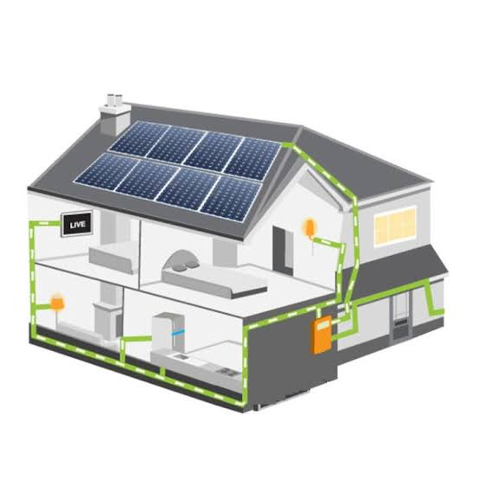
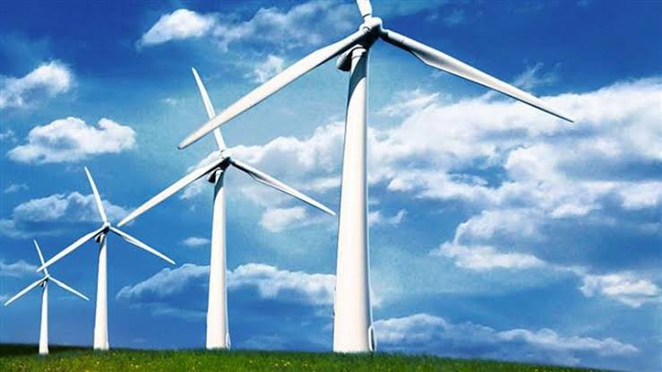
মনোযোগ দিয়ে লক্ষ্য করি
কিছু কিছু প্রাকৃতিক সম্পদ আমাদের সীমিত। তাই নবায়ন যোগ্য সম্পদ কে প্রাকৃতিক সম্পদের বিকল্প হিসেবে ব্যবহার করতে পারি।
সৌর প্যানেল ব্যবহার করে আমরা সূর্য থেকে বিদ্যুৎ শক্তি পাই।
বায়ু প্রবাহ ব্যবহার করে উইন্ডমিলের পাখা ঘোরানোর মাধ্যমে আমরা বিদ্যুৎ উৎপন্ন করতে পারি।

Slide 12
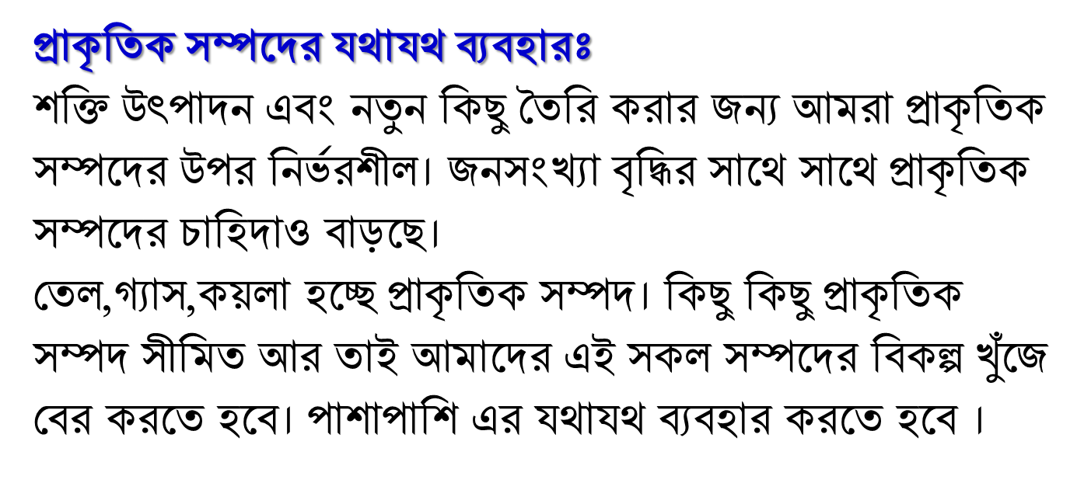
চলো আরো কিছু তথ্য জানি

Slide 13
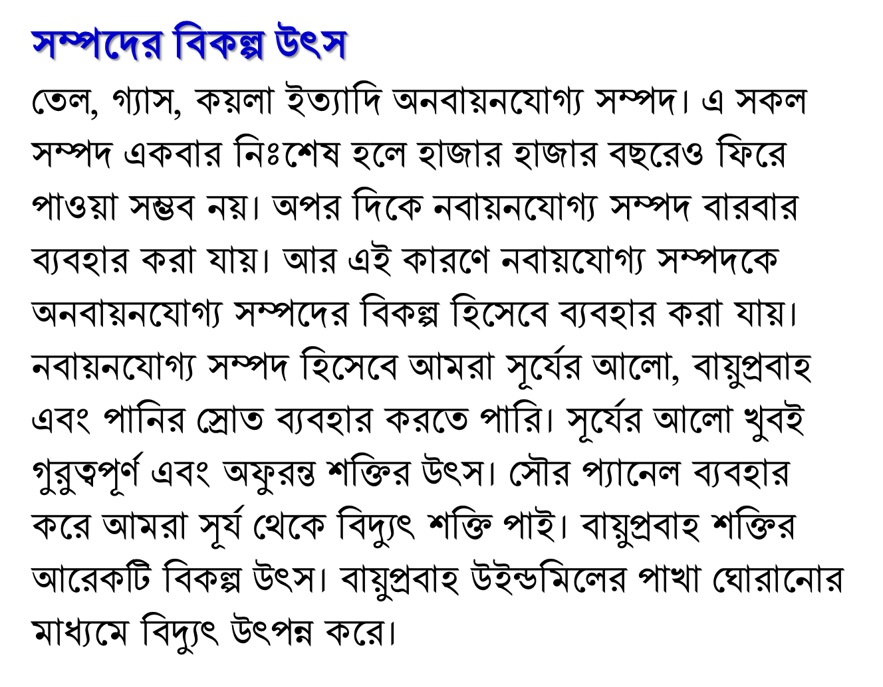

Slide 14
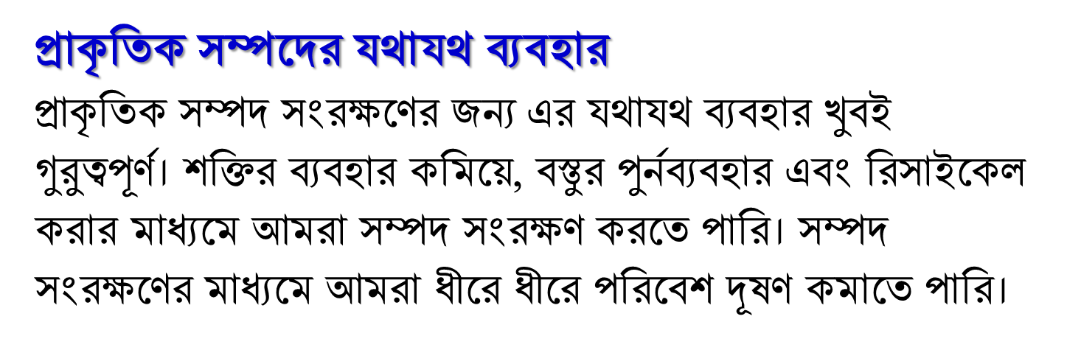

Slide 15
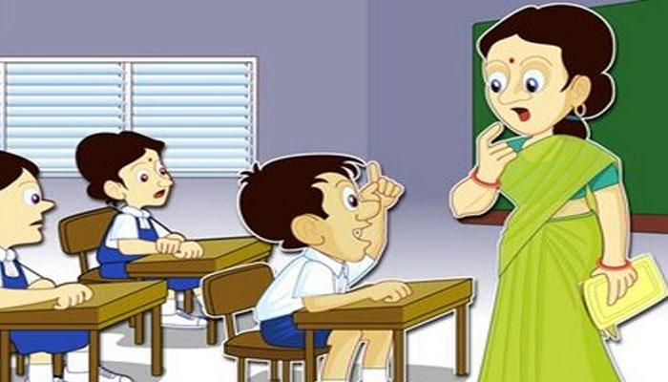
পাঠ্য বইয়ের সাথে সংযোগ ।

Slide 16
একক কাজ
এসো এবার মিলিয়ে দেখি
১। নিচের কোনটি প্রাকৃতিক সম্পদ?
(ক) বালি (খ) কাগজ (গ) কাচ (ঘ) বিদ্যুৎ
২। কোন সম্পদটি সীমিত?
(ক) সূর্যের আলো (খ) বায়ু (গ) কয়লা (ঘ) পানি
৩। সূর্য থেকে শক্তি পেতে নিচের কোন প্রযুক্তিটি ব্যবহার করা হয়?
(ক) বাঁধ (খ) সৌর প্যানেল (গ) টারবাইন (ঘ) বৈদ্যুতিক পাখা
৪। নিচের কোনটি মানবসৃষ্ট সম্পদ?
(ক) কাঁচ (খ) পাথর (গ) গাছপালা (ঘ) পশুপাখি
✓
✓
✓
✓

Slide 17
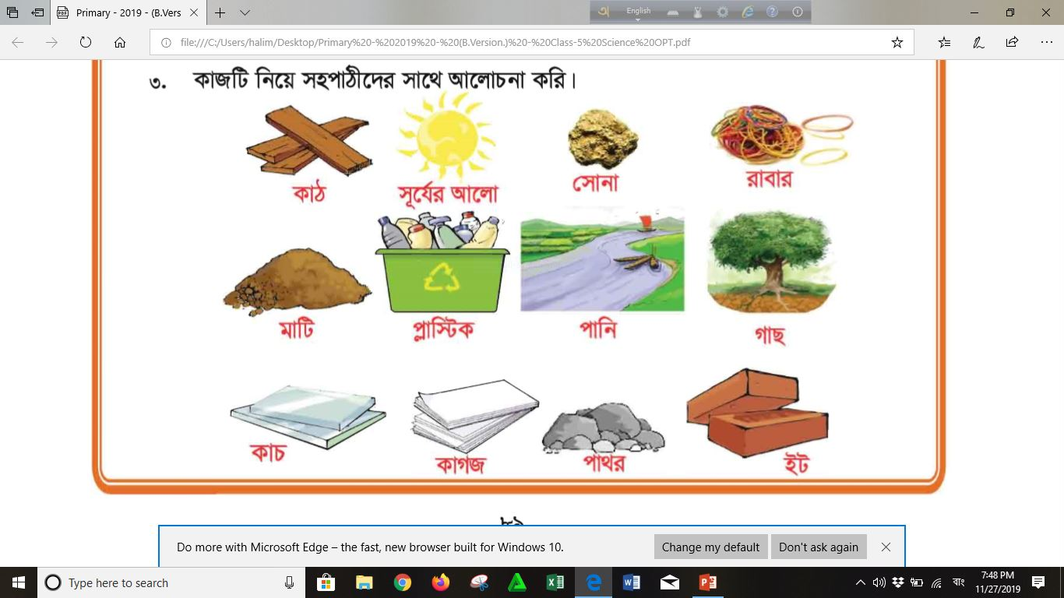
জোড়ায় কাজ
এসো এবার আমরা ছবি দেখে ছকটি পুরণ করি:
প্রাকৃতিক সম্পদ | মানবসৃষ্ট সম্পদ

Slide 18
দলীয় কাজ
সম্পদ কয় প্রকার?
মানুষের তৈরি সম্পদের ৩টি উদাহরণ বল।
অনবায়নযোগ্য সম্পদের ৩টি বিকল্প সম্পদের নাম বল।
মানবসৃষ্ট সম্পদ কোথা থেকে আসে?

Slide 19
বাড়ির কাজ
একটি সুন্দর বাড়ি তৈরি করতে তোমার কোন কোন প্রাকৃতিক সম্পদ ও মানবসৃষ্ট সম্পদ দরকার হবে?
প্রাকৃতিক সম্পদের যথাযথ ব্যবহার কেন প্রয়োজন পাঁচটি বাক্যে লিখ ?

Slide 20



